Slide 1
محاسبة كلفة
مرحلة رابعة

Slide 2
طرق تسعير المخزون
هناك ثلاثة طرق لتسعير المخزون وهي :
1. طريقة الوارد أولاً صادر أولاً .
2. طريقة الوارد أخيراً صادر أولاً .
3. طريقة متوسط التكلفة .
1. طريقة الوارد أولاً صادر أولاً : البضاعة المشتراة أولاً يتم بيعها أو تصريفها أولاً وهنا يلاحظ تحقيق التوافق بين تدفق تكلفة المخزون والتدفق السلعي للمخزون وهنا تتشابه مع طريقة التمييز المحدد في حساب تكلفة مخزون آخر الفترة ولا تسمح بإمكانية التلاعب في رقم الدخل الخاص بالفترة نظراً لأن المنشأة لا تملك حرية اختيار مفردات التكلفة التي يتم البيع على أساسها أو تقييم مخزون آخر المدة وفقاً لها.

Slide 3
- تؤدي إلى تقويم مخزون آخر الفترة على أساس أسعار الشراء الحديثة مما يعني ظهور المخزون في الميزانية بقيمة أكثر واقعية.
- يعاب عليها أن تكلفة البضاعة المباعة يتم تقويمها بأقدم الأسعار مما يؤدي إلى عدم إمكانية مقابلة إيرادات جارية بتكاليف جارية مما يؤدي إلى عدم الدقة في قياس مقدار الدخل.
2. طريقة الوارد أخيراً صادر أولاً : البضاعة المشتراة أخيراً يتم بيعها أو تصريفها أولاً، في ظل استخدام نظام المخزون المستمر يتم حساب تكلفة البضاعة المباعة على أساس تكلفة أحدث المشتريات قبل حدوث عملية البيع مباشرة خلال الفترة الأمر الذي سيؤدي إلى اختلاف تكلفة كل من المخزون في نهاية الفترة وتكلفة البضاعة المباعة في ظل نظام المخزون المستمر عنهما في ظل نظام المخزون الدوري.
يرى مؤيدو هذه الطريقة أنه كلما باعت المنشأة بضاعة كانت هناك حاجة إلى إحلالها ببضاعة جديدة أي أن عملية البيع تتطلب إحلال البضاعة المباعة بغيرها كما أن التحديد السليم للدخل يتطلب مقابلة التكلفة الجارية للبضاعة بالإيرادات الجارية .

Slide 4
3. طريقة متوسطة التكلفة : إذا كانت المنشأة تتبع نظام المخزون الدوري فإن متوسط تكلفة الوحدة من المخزون يتم احتسابه فقط في نهاية الفترة وفي هذه الحالة يطلق عليه المتوسط المرجح.
إذا كانت المنشأة تتبع نظام المخزون المستمر فإن هناك طريقة أخرى لاحتساب متوسط التكلفة تسمى متوسط التكلفة المتحرك أو المتغير حيث يلزم احتسابه كلما وردت كميات جديدة أو تم شراء مشتريات

Slide 5
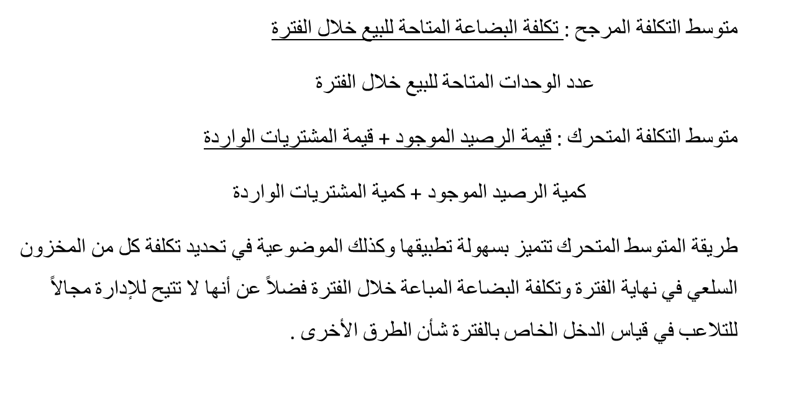

Slide 6
Ex1 From the following particulars prepare the stores ledger Account Showing how the value of the issues would be recorded under FIFO method.
01/12/2016 | Opening stock 1000 units at 26 $ each
05/12/2016 | Purchased 500 units at 24.50 $ each
07/12/2016 | Issued 750 units
10/12/2016 | Purchased 1500 units at 24 $ each
12/12/2016 | Issued 1000 units
15/12/2016 | Purchased 1000 units at 25 $ each
17/12/2016 | Issued 500 units
18/12/2016 | Issued 300 units
25/12/2016 | Purchased 1500 units at 26 $ each
29/12/2016 | Issued 500 units

Slide 7
EX2 From the following details of stores receipts and issues of materials in a manufacturing unit , prepare the stores ledger Account Showing using LIFO method of valuing the issues.
01/01/2017 | Purchased 500 units at 2 $
10/01/2017 | Purchased 300 units at 2.10 $
15/01/2017 | Issued 600 units
20/01/2017 | Purchased 400 units at 2.20 $
25/01/2017 | Issued 300 units
27/01/2017 | Purchased 500 units at 2.10 $
31/01/2017 | Issued 200 units

Slide 8
EX3 From the following prepare the stores ledger Account Using Simple Average Method for the month of January 2017:
January 1 | Opening balance 500 units at 2 $ per unit
3 | Issued 100 units
4 | Issued 100 units
8 | Issued 100 units
13 | Purchased 400 units at 3 $ per unit
14 | Purchased 200 units at 1 $ per unit
16 | Issued 150 units
20 | Purchased 400 units at 4 $ per unit
24 | Issued 250 units
25 | Purchased 500 units at 5 $ per unit
26 | Issued 300 units
28 | Purchased 200 units at 2 $ per unit
31 | Purchased 200 units at 4 $ per unit

Slide 9
EX 4 From the following particulars prepare the stores ledger Account Using Weighted Average Method for the month of March 2017:
March 1 | Opening balance 200 units at 2 $ per unit
10 | Purchased 300 units at 2.40 $ per unit
15 | Issued 250 units
18 | Purchased 250 units at 2.60 $ per unit
20 | Issued 200 units
25 | Purchased 300 units at 2.50 $ per unit
31 | Purchased 300 units at 2.50 $ per unit

